Slide 1
MathPath
Android igra za učenje matematike
by Tomislav Brabec

Slide 2
O aplikaciji
Jednostavna igra za učenje matematike
Skupljanje novčića rješavanjem zadataka
Više tipova igara i težina, a moguće i ručno podešavanje
Briga o ljubimcu (kupovina hrane, pića i igrački)
Praćenje statistike
Savjeti tokom rješavanja
Višejezičnost (hrvatski, engleski, njemački, španjolski)
Generiranje zadataka koji “slabije leže” korisniku

Slide 3
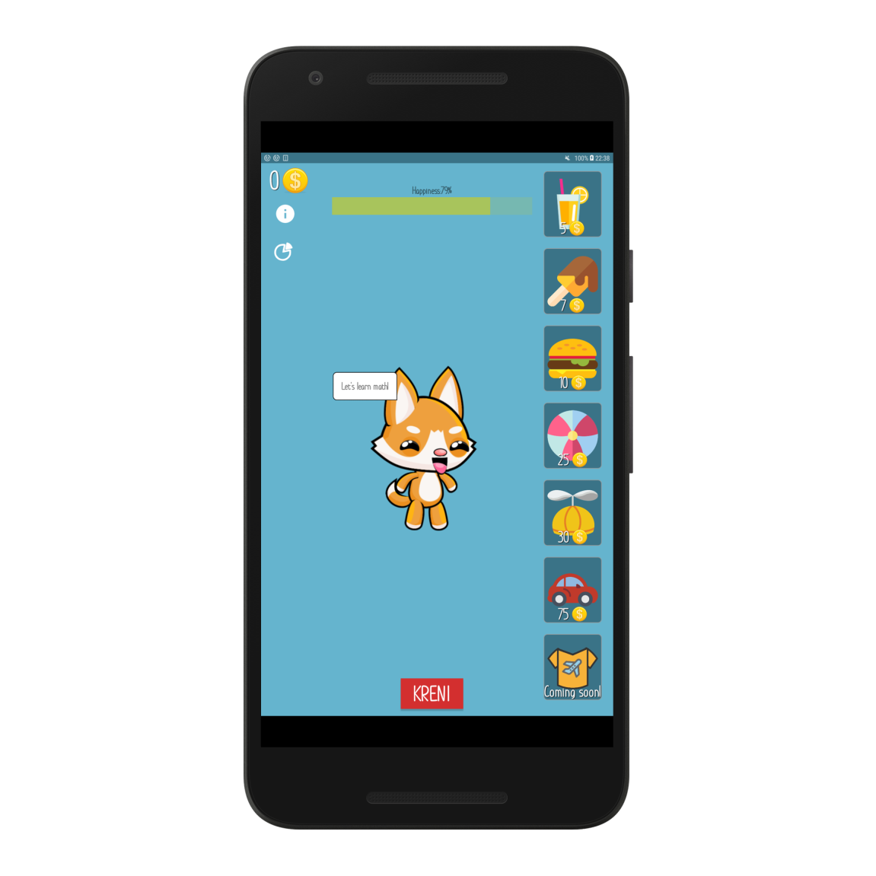
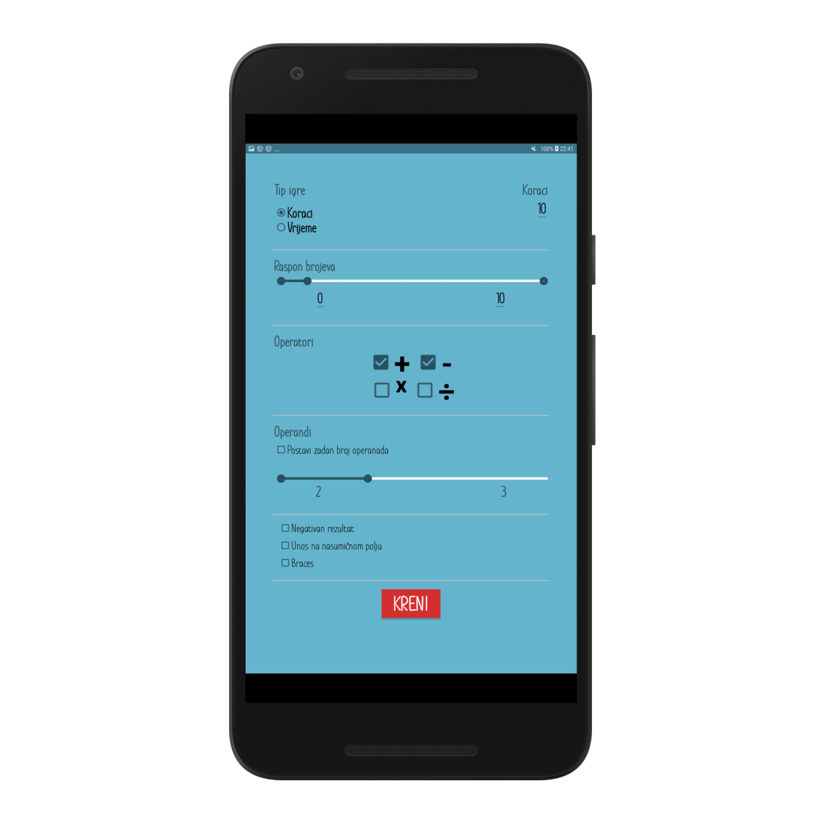
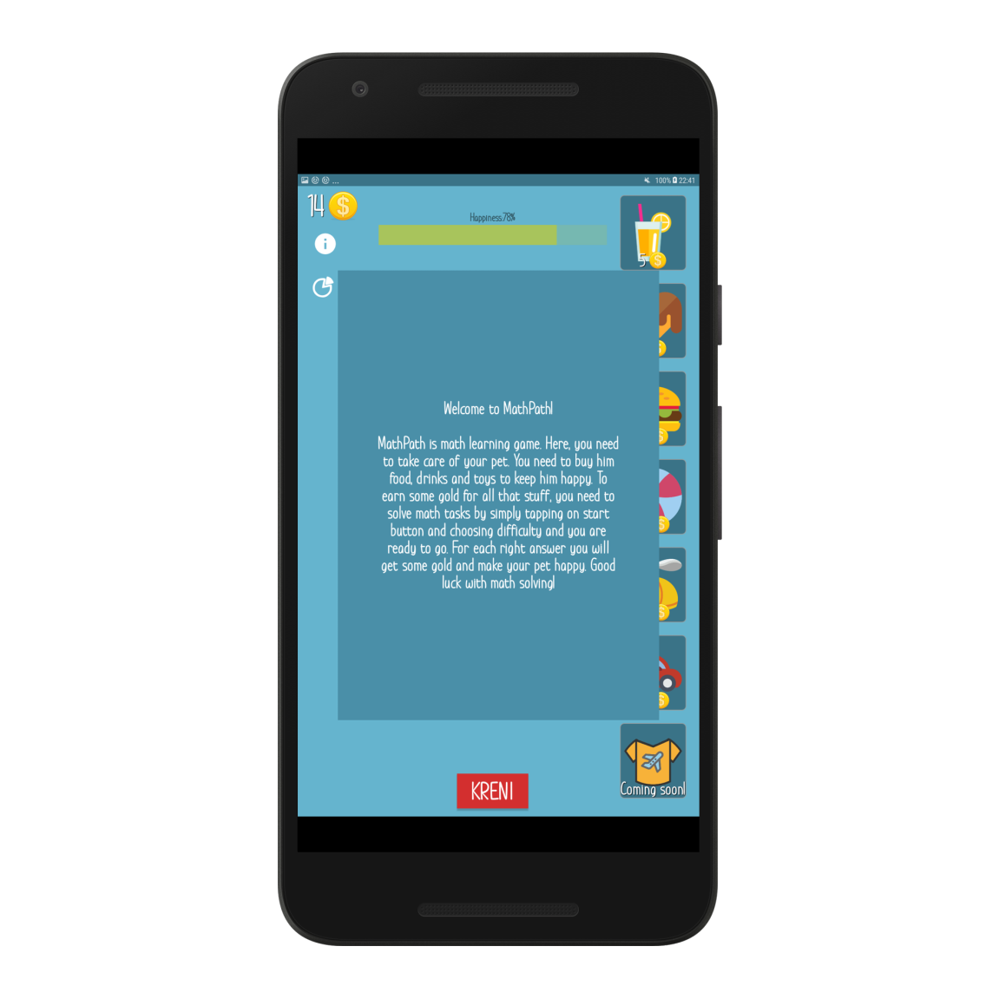
Izgled

Slide 4
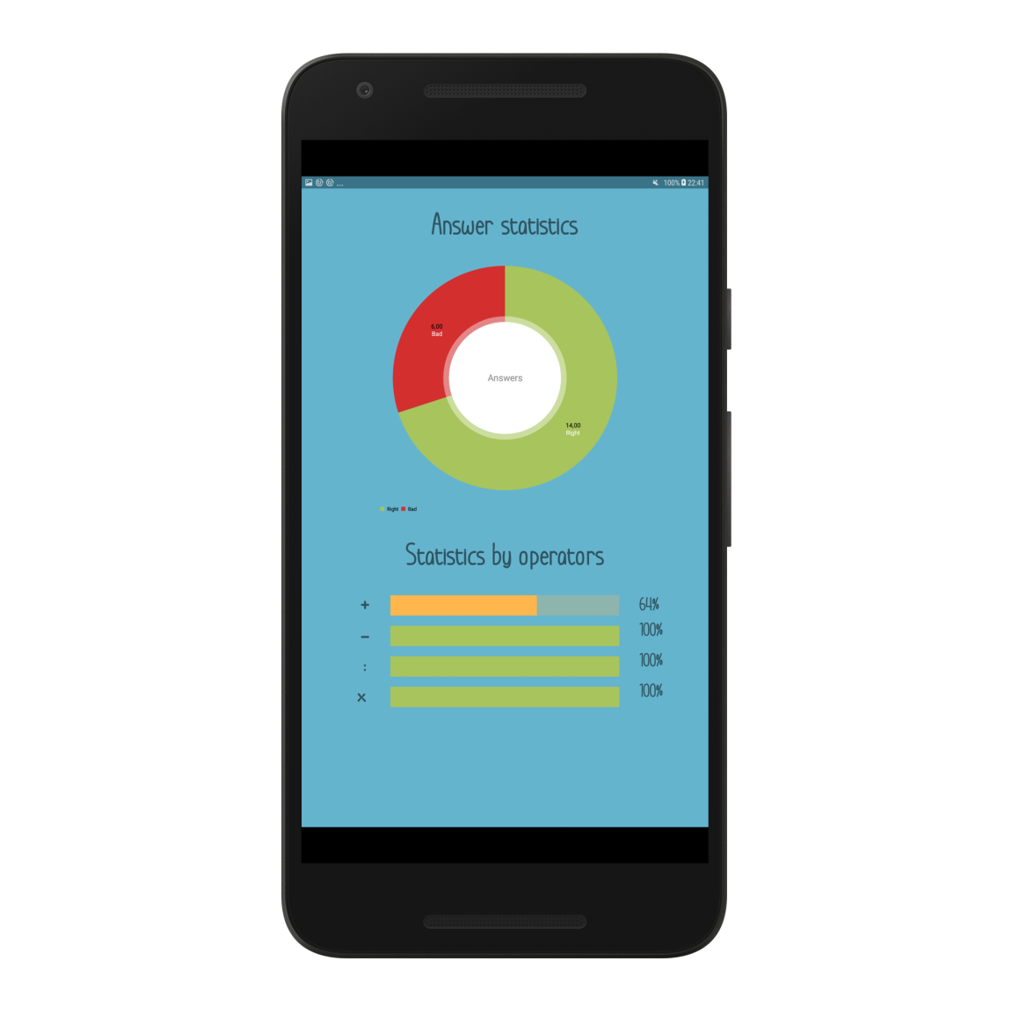
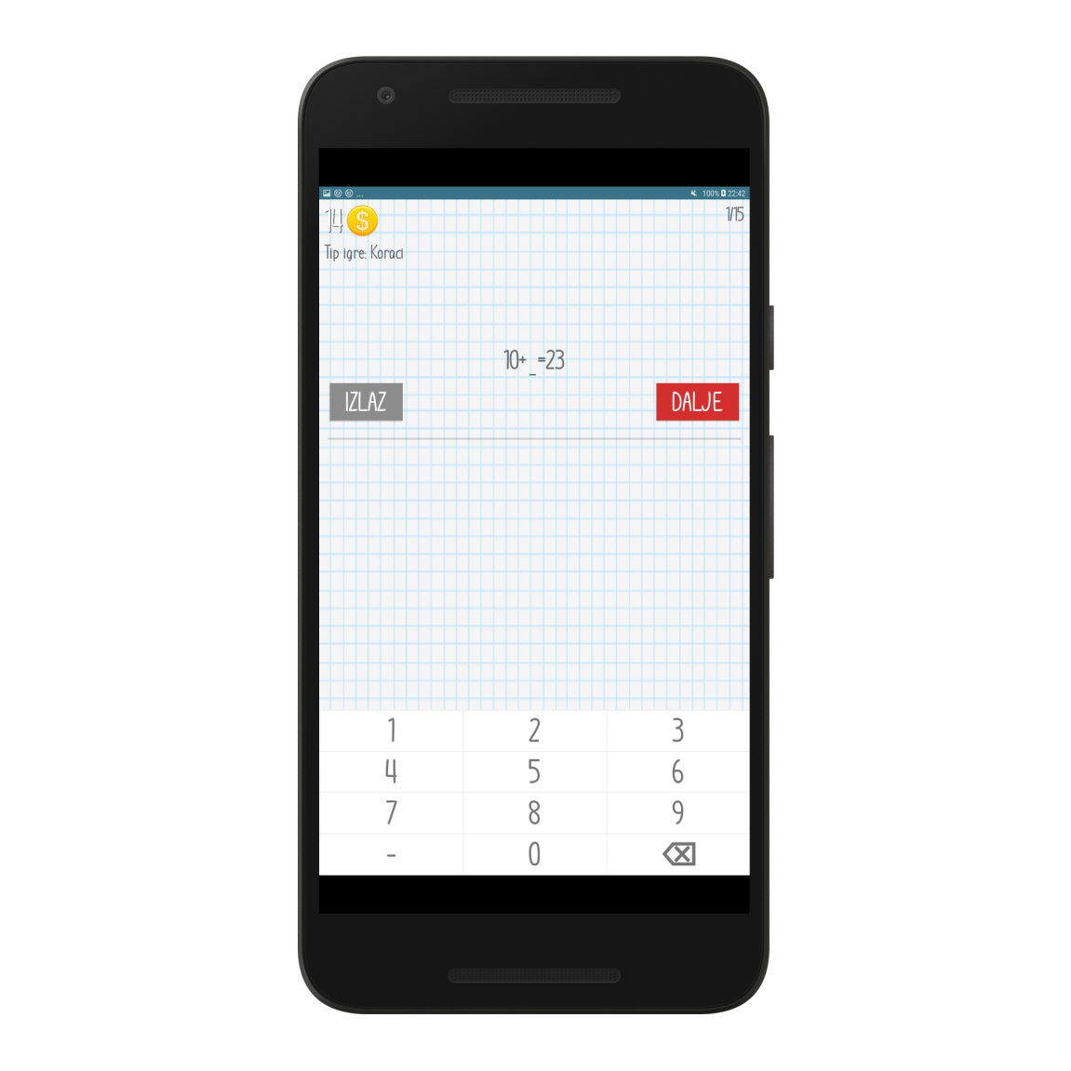
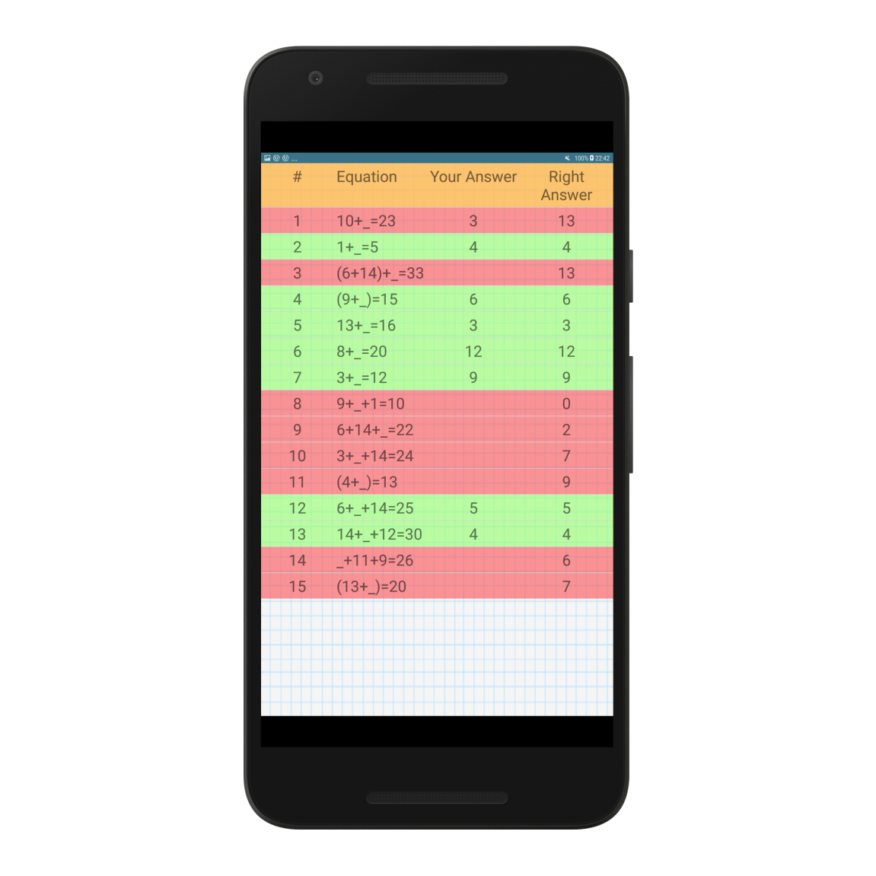
Izgled

Slide 5
Daljnji razvoj
Više stvari za kupiti (skinovi)
Ponavljanje krivo riješenih zadataka uz dodatne savjete
Animacije i interakcija
Tip igre na odabir jednog od ponuđenih rješenja + mix svih tipova
Naprednije jednadžbe
Više statistika
Achievementsi
Multiplayer
Port na desktop i web

Slide 6
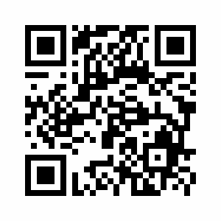
Github repo i više detalja
github.com/cromat/MathPath

Slide 7
Hvala na pažnji

